Slide 1
1 工具介绍
BurnDriverEx 工具是用来编辑烧录驱动文件，主要有如下几个功能：
1）添加新的 NOR/NAND flash，在驱动的readme.txt文件中没有包含的需要用该工具添加，参数配置参考：
https://wiki.sifli.com/tools/flash/Flash%E9%85%8D%E7%BD%AE%E6%8C%87%E5%8D%97.html
2）配置PIN脚拉高拉低，主要是针对客户用某一个pin脚控制FLASH 等设备供电的场景
3）PMIC配置，使用思澈电源芯片30147供电的板子，可以配置每一通道是否打开
4）配置SD/EMMC的控制参数
如果使用原生驱动就可以下载的话，就不需要使用该工具来修改驱动文件。

Slide 2
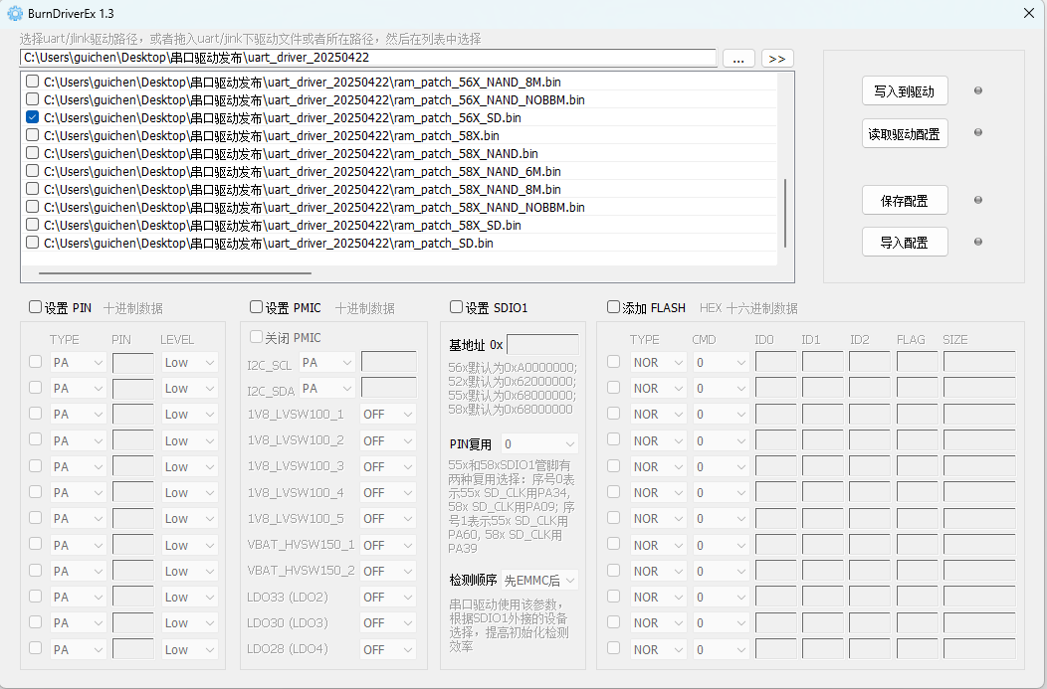
1 工具界面
① 路径编辑框
② 路径选择按钮
③ 路径进入按钮
④ 驱动文件列表
⑤ 功能执行状态
⑥ 功能控制按钮
⑦ PIN脚电平设置
⑧ 电源芯片设置
⑨ SDIO1 设置
⑩ 新增FLASH设置

Slide 3
2 使用方法
选择串口/JLINK驱动文件的方法：
在路径编辑框(图中①)中输入驱动路径
路径打开按钮(图中② )选择驱动路径
将驱动路径或者驱动文件拖入工具
上面三种方式任选一种，操作后驱动文件列表中显示驱动文件，
勾选需要修改的驱动文件即可
注意事项
支持修改的配置项，需要先勾选对应功能的checkbox才起效
根据需求勾选对应的驱动文件，最好是单个驱动文件独立设置，多个驱动文件修改的配置相同时则可一起勾选设置
拖入驱动后最好先读取驱动配置(图中⑥读取驱动配置)，查看驱动是否已经有修改项，避免之前的修改内容被覆盖
修改的配置最好在本地保存(图中⑥保存配置)，后面用的时候导入配置使用
功能执行状态(图中⑤)对应各个功能按钮是否执行成功，绿色表示成功，红色表示失败
操作流程：
1）将要修改的驱动文件拖入驱动文件列表中，并勾选文件
2）点击 “读取驱动配置”按钮，会读取第一个选择文件的配置
3）根据需求修改各个对应的配置项，或者导入以前保存的配置后再修改
4）点击 “写入到驱动”将修改的配置写入到驱动文件
如果想清除驱动文件的修改内容，只需要将修改项的所有checkbox都不选择，然后点击“写入到驱动”就可以清掉驱动文件中的修改内容。

